Slide 1
Personas

Slide 2
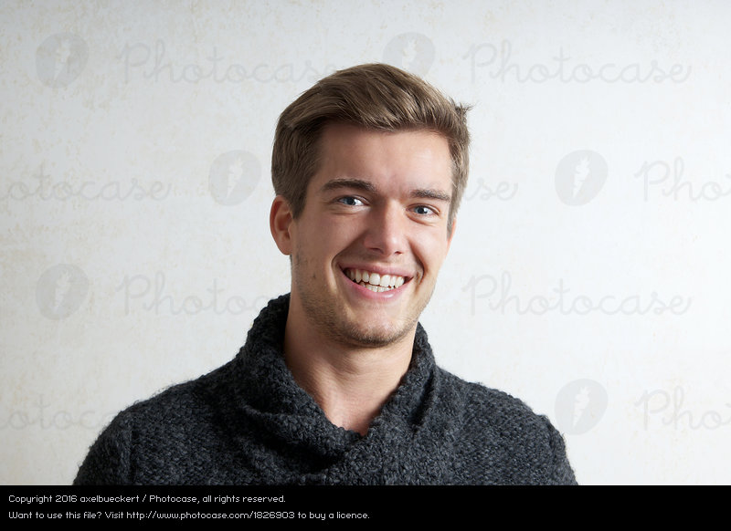
Thomas Berchtold
Personalien
Name: Thomas Berchtold
Beruf: HR department bei Concordia Luzern
Alter: 24
Ledig
Motivation
Geld verdienen
Frustration
Stornierungen der Ausleiher
Verschmutzungen seines Autos
Experience Goals
Einfache Erstellung des Accounts
Unkomplizierte Kommunikation mit Ausleihern
Keine potentiellen Buchungen übersehen
Sich nicht um die Kreditwürdigkeit der Ausleher kümmern müssen
Sich keine Sorgen um Autozustand machen
End Goals
Maximaler Gewinn durch Ausleihen des Autos erzielen
Automatische Bezahlung auf sein Bankkonto
Keine Kosten durch Verunreinigungen und Schäden an seinem Auto
“Gratis Geld verdienen – aber ohne Risiko!”
Zuverlässig
Thomas wohnt in der Stadt. Sein Auto benötigt er nur am Wochenende, da er via ÖV zur Arbeitgeht.
Er will sein Auto verleihen und damit Geld verdienen. Er ist jedoch besorgt, dass sein Auto beschädigt oder gestohlen werden könnte.
Gewinnorientiert
Misstrauisch

Slide 3

Simona Wiederkehr
Personalien
Name: Simona Wiederkehr
Beruf: Studiert Wirtschaft an der Uni Bern
Alter: 22
In einer Beziehung
Motivation
Freunde und Familie einfach besuchen können
Billigstes Angebot verwenden
Frustration
Verspätete übergabe von Autos
Autos im schlechten Zustand erhalten
Experience Goals
Einfache Erstellung des Accounts
Unkomplizierte Kommunikation mit Ausleihern
Kleine Wartezeit bei Buchung von Autos
Einfache Filterung der Autos nach Preis und Ort
End Goals
Das billigste Auto der Umgebung schnell und unkompliziert mieten
“Billig und unkompliziert ans Ziel”
Pünktlich
Simona besitzt weder ein Auto noch ein ÖV Abo. Sie geht mit dem Fahrad zur Uni und wohnt in der Stadt.
Sie möchte ein Auto ausleihen um ihre Eltern und Freunde einfach besuchen können, welche auf dem Land leben.
Sparsam
Unkompliziert

Slide 4
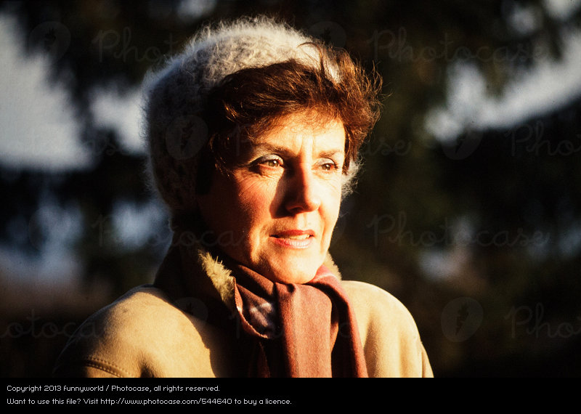
Helene Meier
Personalien
Name: Helene Meier
Beruf: Teamleiterin Pflege Spital Zürich
Alter: 52
Verheiratet
Motivation
Anderen helfen durch ausleihen ihres Rollstuhlgänglichen Autos
Frustration
Schreiben von Nachrichten auf dem Handy
Komplizierte Benutzeroberfächen
Experience Goals
Einfache Erstellung des Accounts
Telefonieren mit Ausleihern
Pauschalbeträge billateral mit Auslehern abmachen
End Goals
Auto mit minimalem Aufwand ausleihen
“Anderen helfen gibt dem Leben einen Sinn”
Gutherzig
Helene hat eine Querschnitts-gelähmte Tochter, welche bereits ausgezogen ist. Sie besitzt ein Rollstuhlgängliches Auto.
Sie will ihr Auto ohne grossen Aufwand verleihen, um so anderen zu helfen.
Nicht technisch veranlagt
Zuverlässig

Slide 5
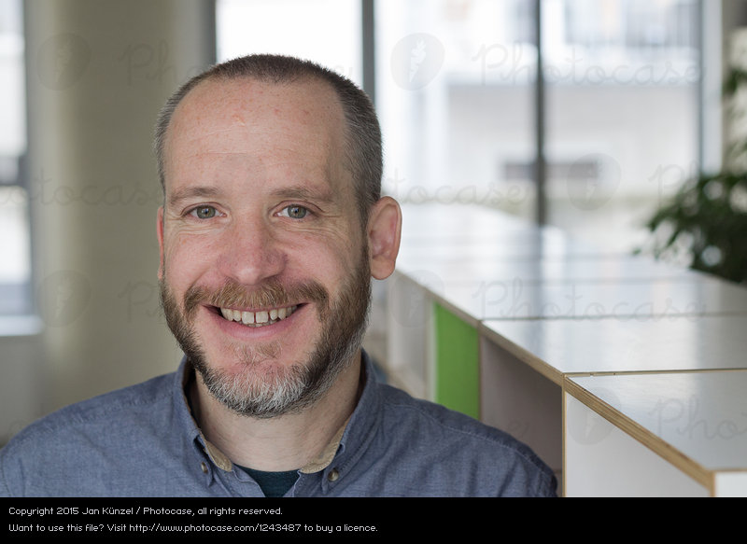
Hans Müller
Personalien
Name: Hans Müller
Beruf: Büroangestellter unserer Firma
Alter: 35
Verheiratet
Motivation
Strassen sicherer machen
Frustration
Mehrfachanträge von nicht Fahrtüchtigen Personen
Schwierigkeit zu überprüfen, dass es sich bei den Anträgen wirklich um die gesagte Person handelt
Experience Goals
Automatische Ausordnung von mehrfachen Anträgen
Automatische überprüfung, ob der Fahrausweis bereits vorhanden ist
Automatischer Informationsaustausch mit Verkehrsamt
Möglichkeit, die Anträge zu ordnen
End Goals
Alle Anträge zeitgerecht und korrekt bearbeiten
“Ich will mit meiner Arbeit Leben retten”
Pflichtbewusst
Hans arbeitete 10 Jahre beim Strassenverkehrsamt bis er vor 2 Jahren kündigte. Heute arbeitet er für unsere Firma.
Hans überprüft alle Führerscheine und Autonummern über das Strassenverkehrsamt.
Fleissig
Exakt

Slide 6

Philipp Rast
Personalien
Name: Philpp Rast
Beruf: Sachbearbeiter Strassenverkehrsamt
Alter: 22
Ledig
Motivation
Endlich wieder Auto fahren
Frustration
Strenge sicherheitsmassnahmen
Überprüfung der Ausweise von einem richtigen Menschen
Neue Mail Adressen erstellen
Experience Goals
Annahme von gefälschten Ausweisen
Annahme von abgelaufenen Ausweisen
Annahme von suspendierten Ausweisen
Annahme von Ausweisen von anderen Personen
Annahme von one way Mailadressen (wie Mailinator)
Anschreiben von Autoausleihern ohne Account
Keine weiteren nachfragen nachdem der Account einmal zulässig war
End Goals
Irgendwie ein Auto ausleihen
“Ich bin der beste Autofahrer, den ich kenne!”
Intelligent
Philipp hat den Führerschein und sein Auto wegen Rasen abgegeben. Er ist sich jedoch sicher, dass er noch fahren dürfen sollte.
Er besitzt Bilder seines Führerscheins, welcher bis 2020 gültig ist. Er will es irgendwie schaffen, Autos ausleihen zu können.
Unverschämt
Hinterlistig

